Slide 1
Řešení krmivové základny, výrobou fermentovaných krmiv, nebo formou čerstvé píce metodou hydroponie
Jambor V., Synková H., Vosynková B.
NutriVet, s.r.o., Pohořelice www.nutrivet.cz
24. Mezinárodní konference chovatelů ovcí a koz
5. – 6. 11. 2021
Kongresový hotel LUNA, Kouty

Slide 2
Výroba konzervovaných krmiv
Pro zimní období, kdy se nemohou zvířata pást se vyrábí seno, siláže, případně zavadlé siláže
Pro každou rostlinu, je nutné zvolit optimální dobu sklizně
Sklizňové okno pícniny ovlivňuje výměra sklízené hmoty
Bílkovinné pícniny z důvodů špatné silážovatelnosti se musí zavadat na vyšší sušinu. (zvýšení osmotického tlaku)
Glycidové pícniny se sklízí na přímo – dobrá silážovatelnost

Slide 3
Výroba konzervovaných – fermentovaných krmiv
Cílem výroby fermentovaných krmiv je:
A) optimální posečení porostu bez hlíny
B) pomocí mechanického narušení urychlit zavadání
C) při manipulaci zamezit kontaminaci hlínou (klostridie)
D) sběrací stroje by měly sklízet beze ztrát a pořezat píci dle sušiny
E) silážní žlaby, balíky, vaky

Slide 4
Technologie sklizně
Žací stroje: žací mačkače , žací stroj s kondicionérem
Obraceče , shrnovače: rotační , pásové
Sklízecí stroje: řezačky, lisy
Manipulační technika – nakládání balíků, vozy na svoz řezanky
Skladovací prostor: silážní žlaby, plastové vaky, obalované balíky
Stroje na vybírání siláže ze žlabů: krmné vozy s frézou, vykousáváče
Stroje na rozdružování balíků

Slide 5
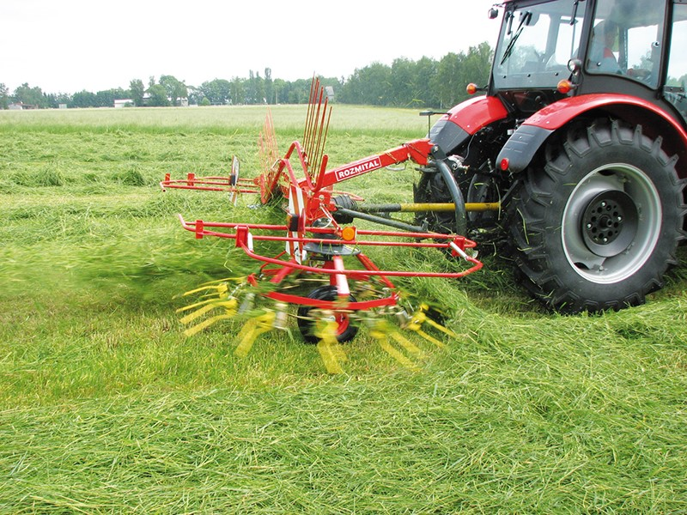

Slide 6
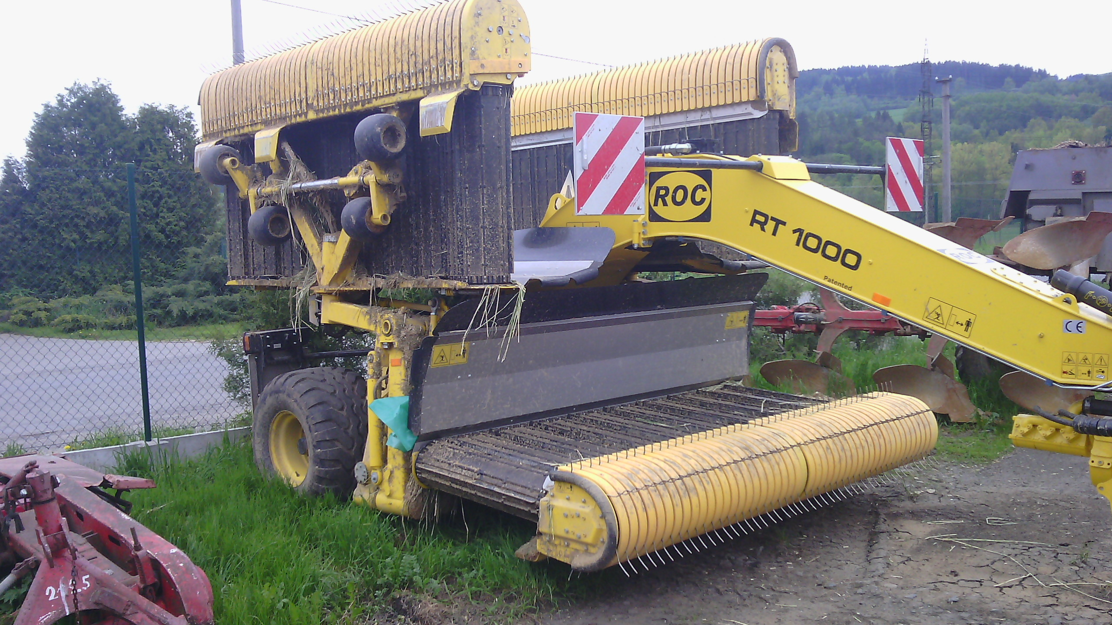

Slide 7
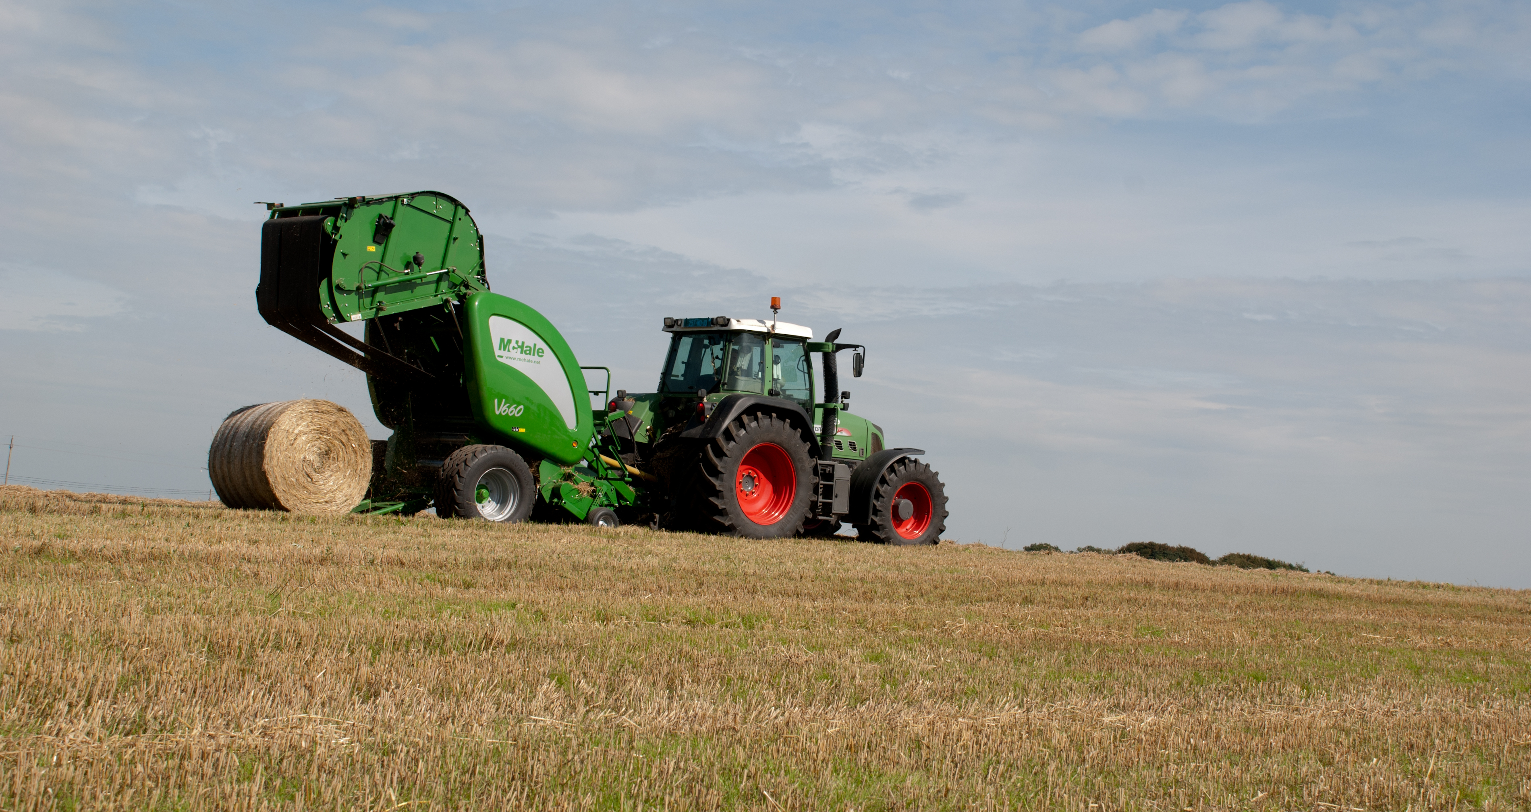

Slide 8
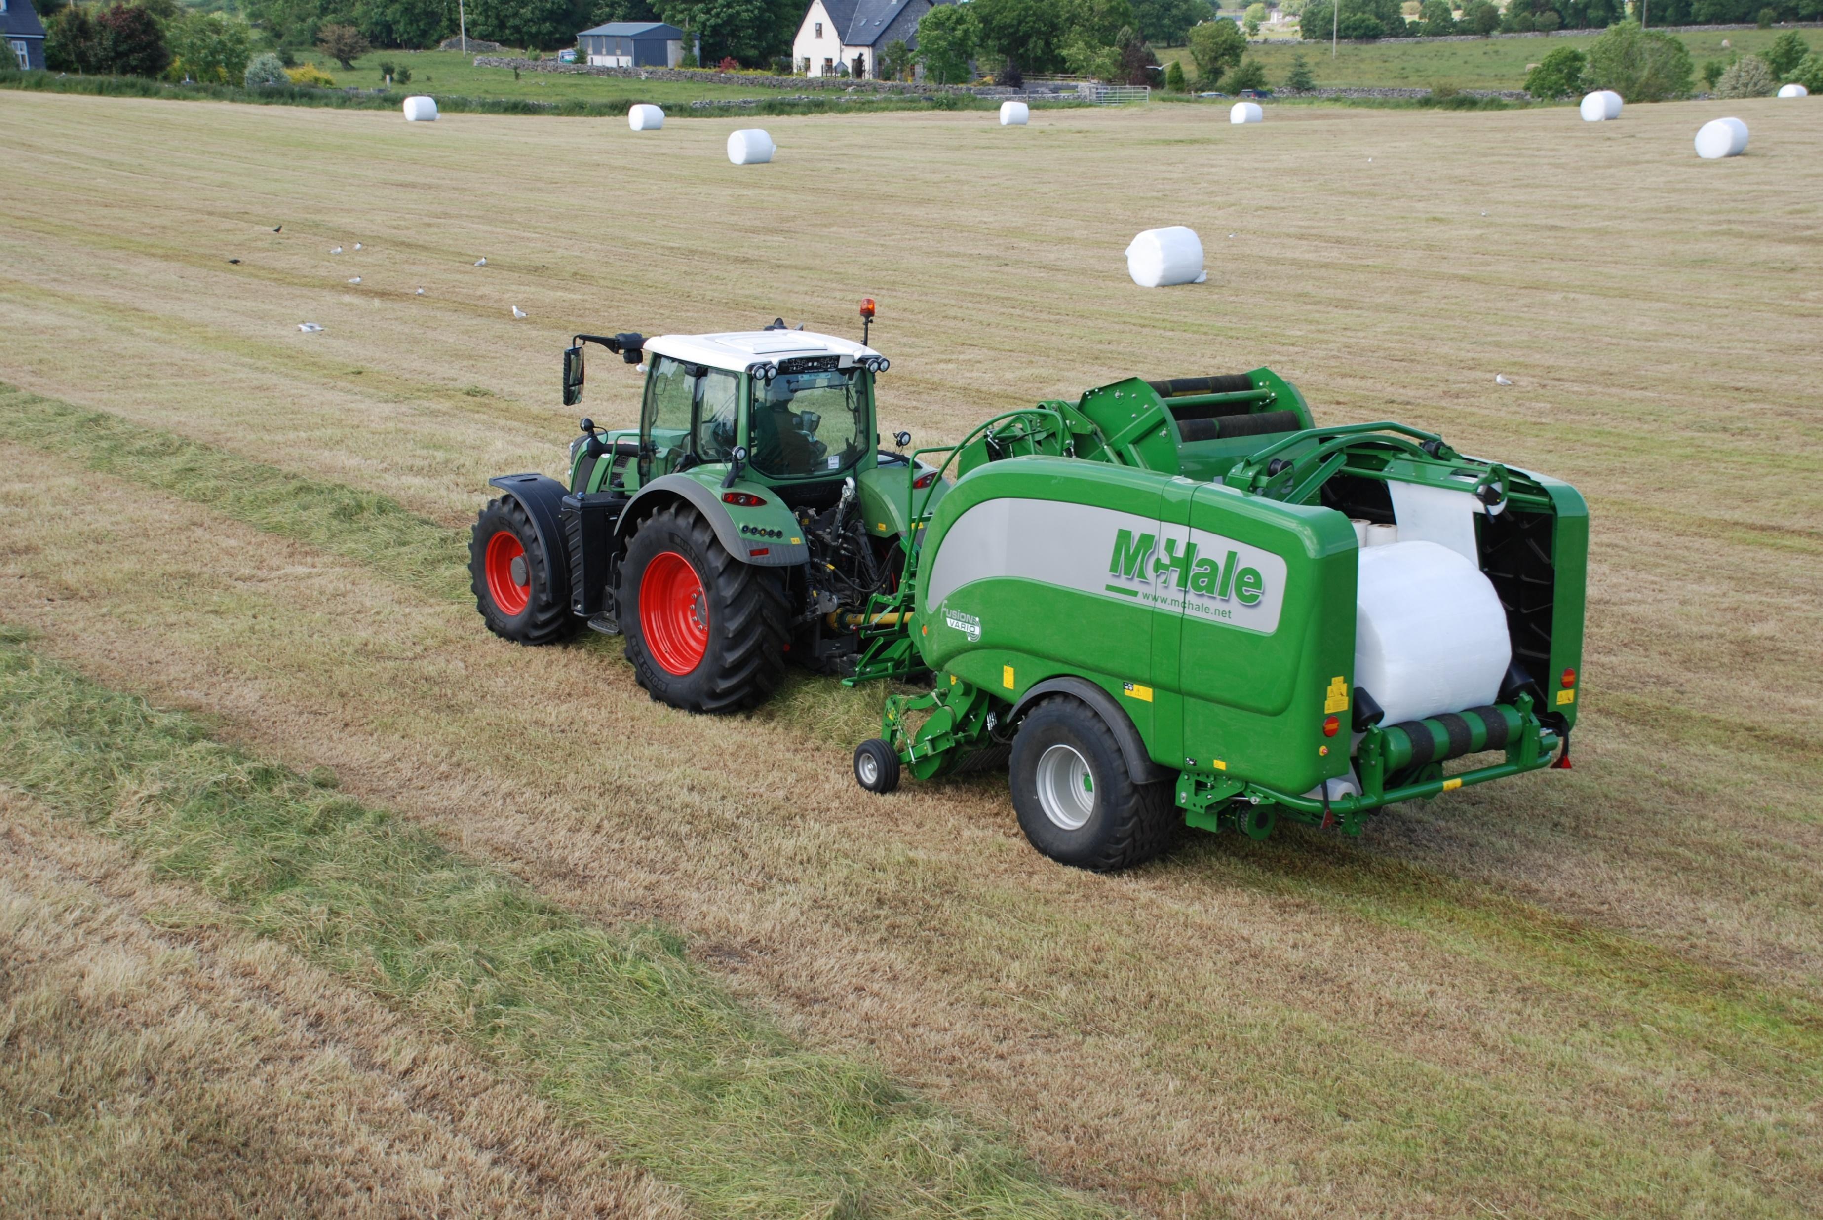

Slide 9
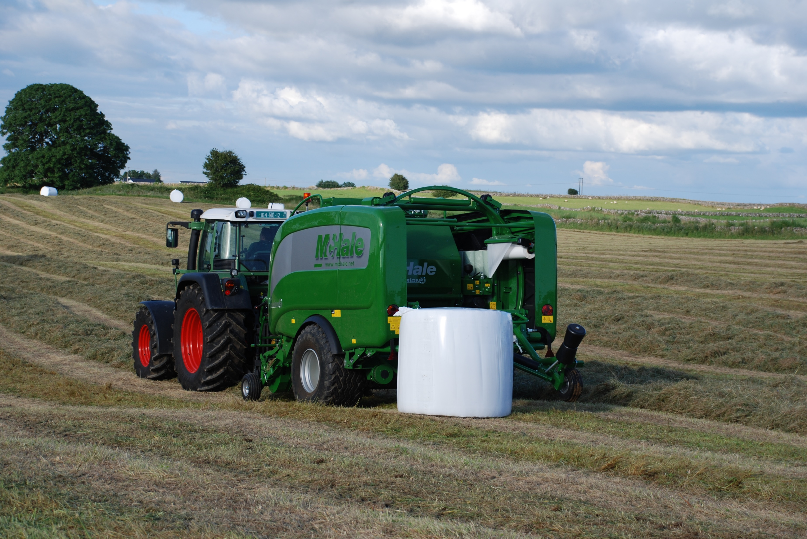

Slide 10
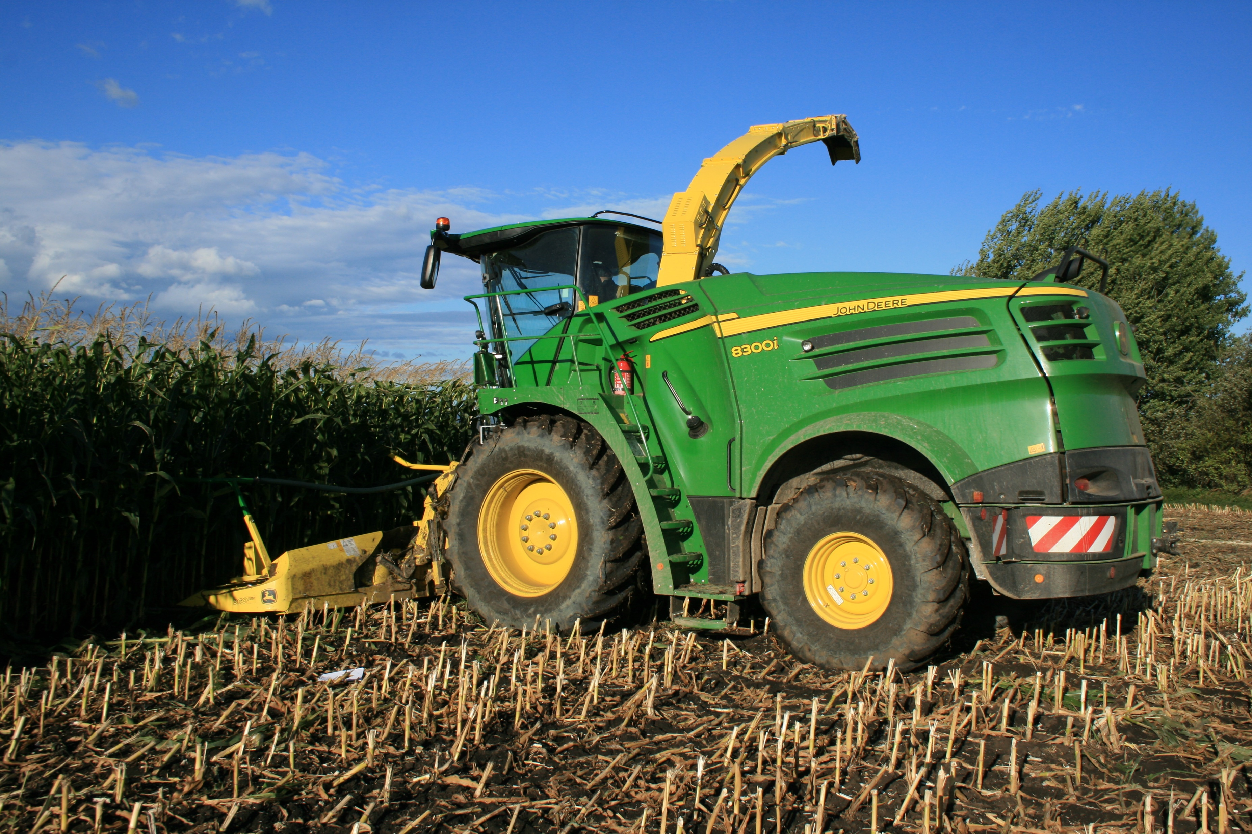

Slide 11
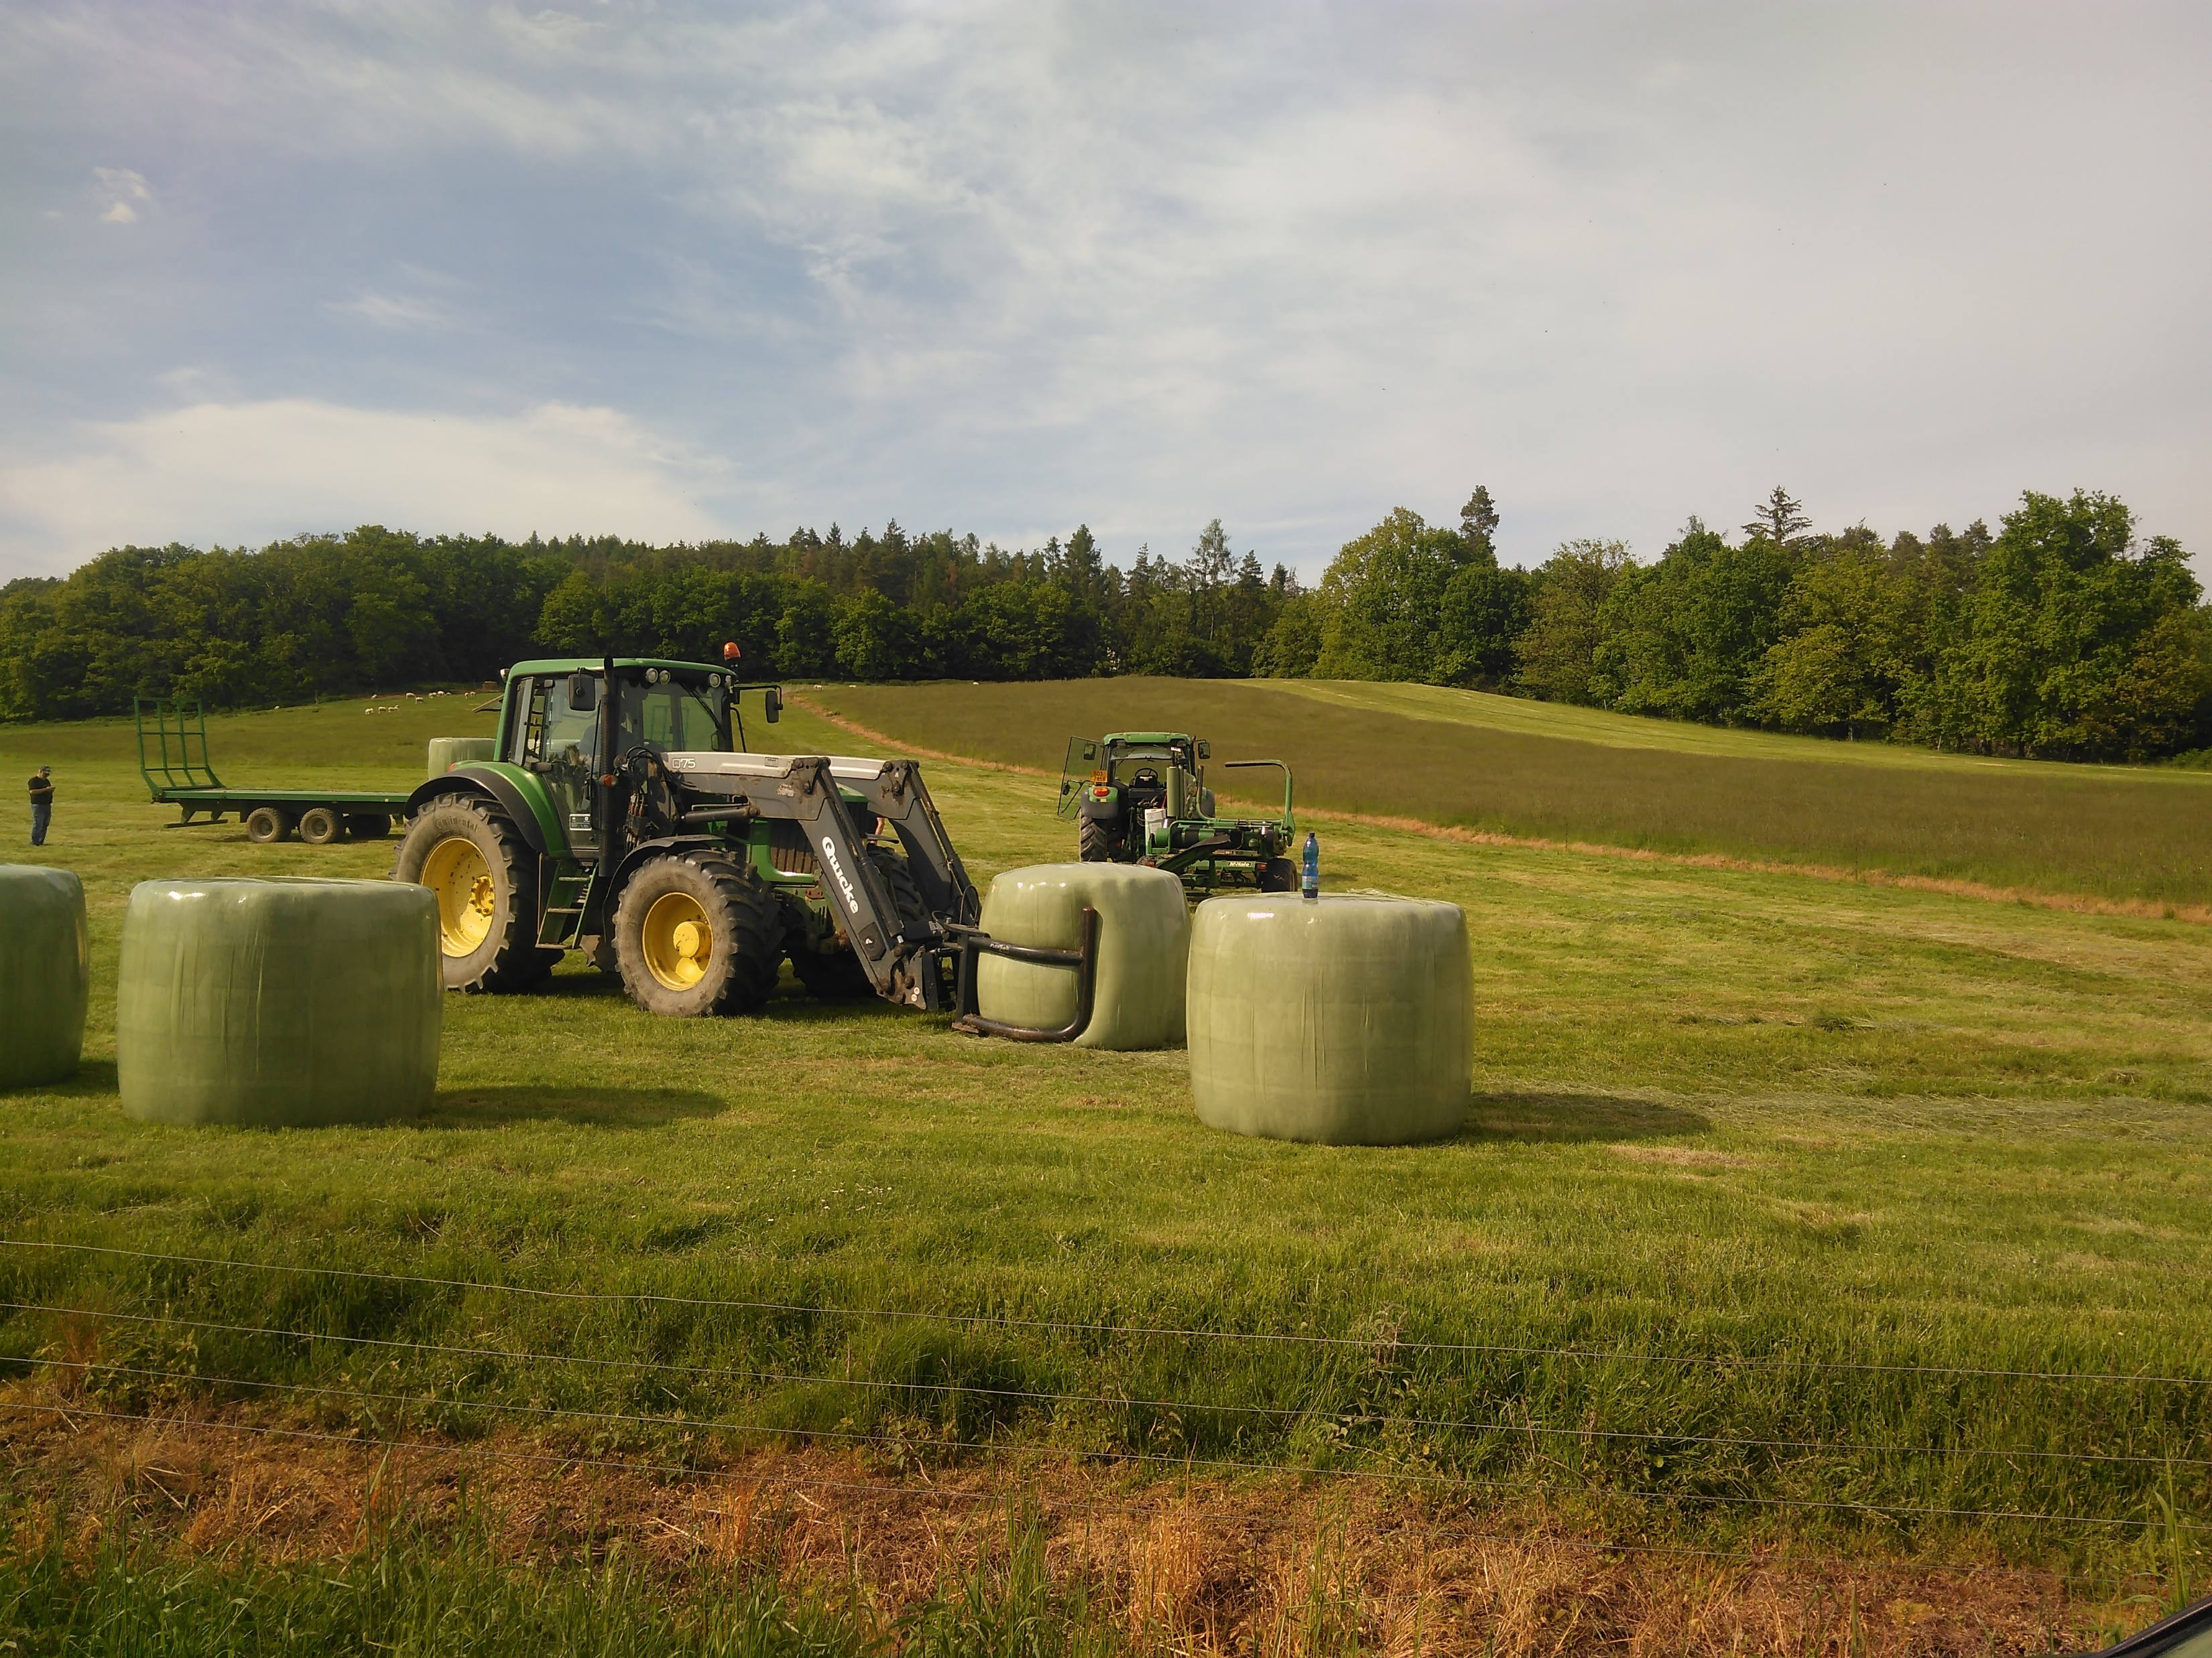

Slide 15
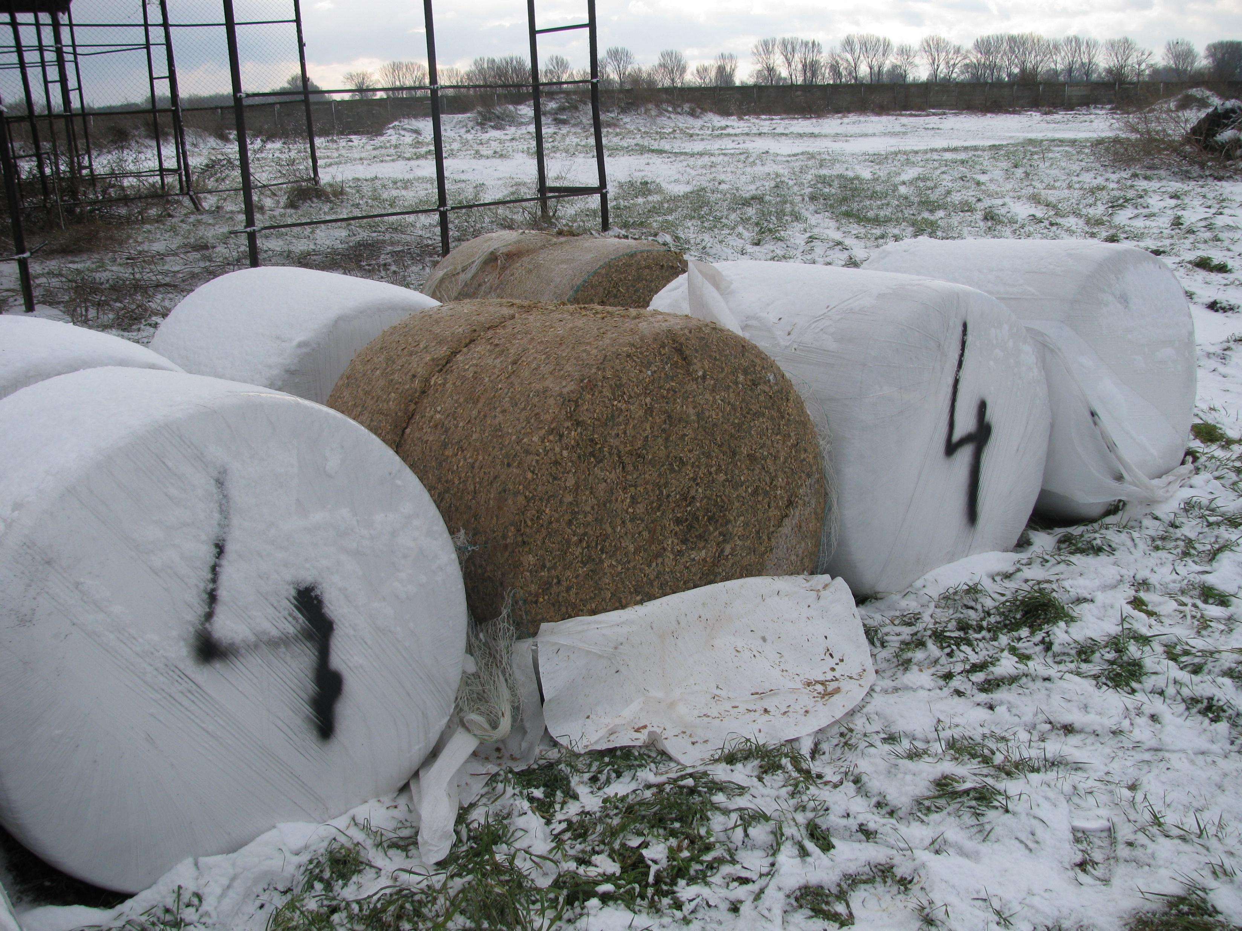
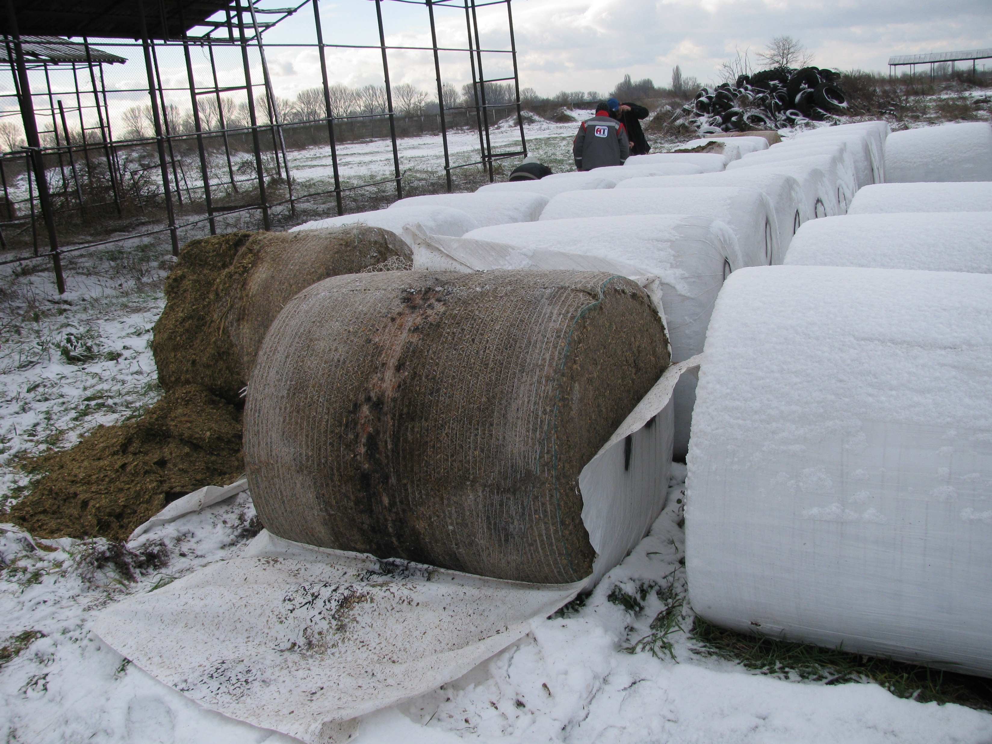

Slide 17
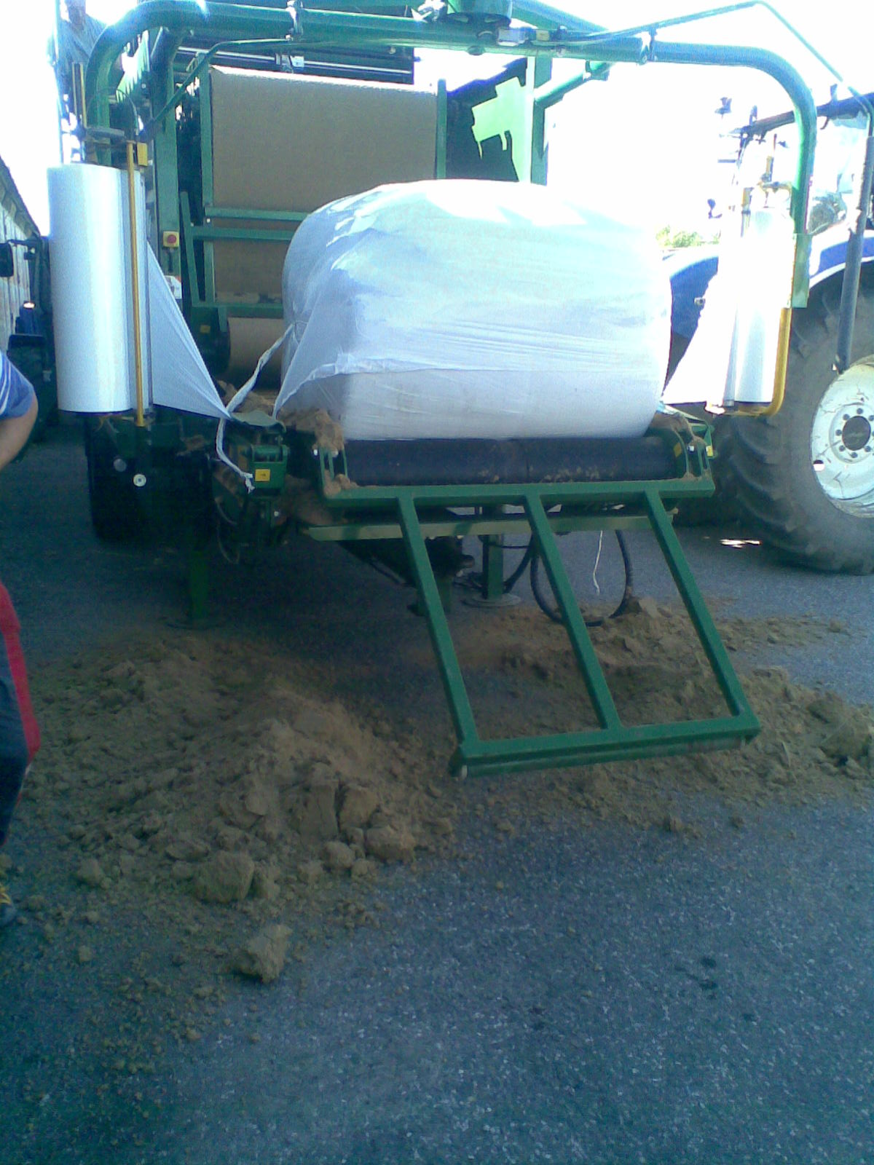

Slide 18
Fermentační proces konzervovaných krmiv

Slide 19
http://www.nutrivet.cz/konz/silazovani.pdf

Slide 20
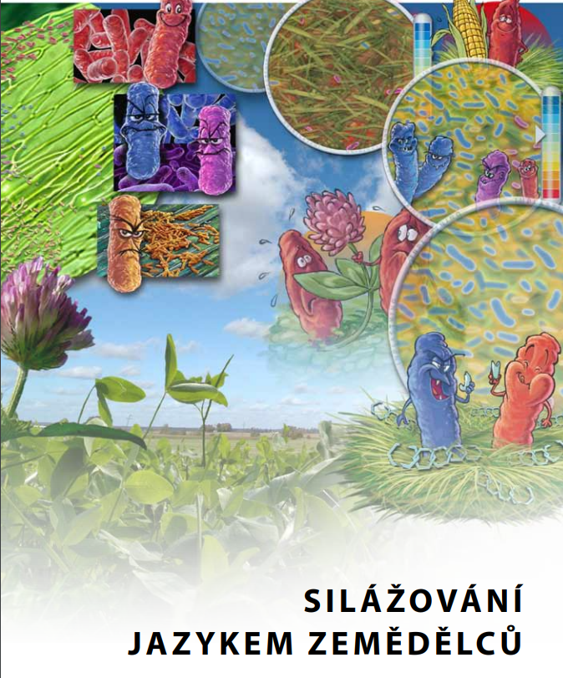

Slide 21

Koeficient silážovatelnosti
% WSC
Q = ---------------------------- x 100
% N-látek a % cukrů
Silážovatelnost Q
---------------------------------------------------------
Velmi těžce do 20 %
Těžce 20 – 35 %
Středně 35 - 50 %
Lehce nad 50 %

Slide 22
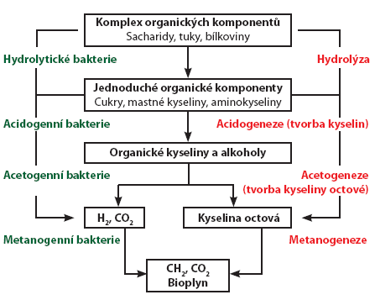

Slide 23
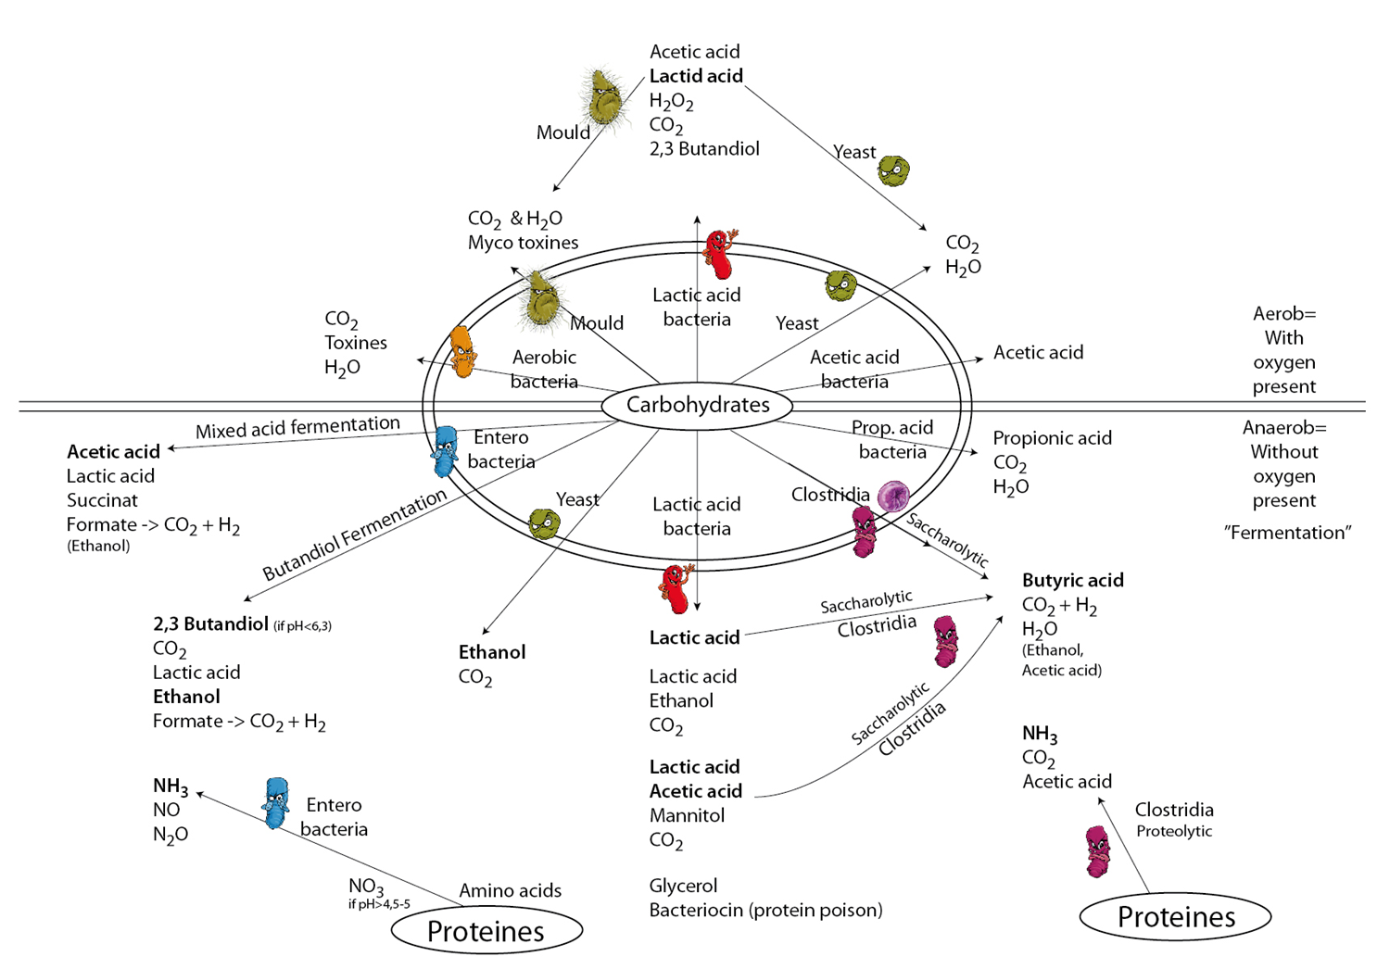

Slide 24
Homofermentativní bakterie
Fermentation Pathway 1
Eg. L. plantarum, Pediococcus sp, Lactococcus sp
  1 Glukóza
  nebo Fruktoza
2 Kyselina mléčná
% Ztráty sušiny = 0
% Ztráty energie = 0.7
McDonald et al.1991 Biochemistry of Silage

Slide 25
Heterofermentativní bakterie
Fermentation Pathway 2
Eg. L. buchneri, L. kefira, L. hilgardii, L.brevis
Primární Fermentace 1
  1 Glukóza
1 k.mléčná + 1 k.octová
+ H₂O + CO₂
% Ztráty sušiny = 17%
% Ztráty energie = 20.4
Rooke and Hatfield 2003 Silage Science and Technology

Slide 26
Heterofermentativní bakterie
Fermentation Pathway 3
Eg. L. buchneri, L. kefira, L. hilgardii, L.brevis
Primární Fermentace 2
  3 Fruktóza
1 k. mléčná + 2 Mannitol + 1 k. octová + H₂O + CO2
% Ztráty sušiny = 4.8%
% Ztráty energie = 1.0%
McDonald et al.1991 Biochemistry of Silage

Slide 27
Heterofermentativní bakterie
Fermentation Pathway 4
Eg. L. buchneri, L. kefira, L. hilgardii, L.brevis
Primární Fermentace 3
  1 Glukóza
1 k. mléčná + 1 Etanol
+ H₂O + CO₂
% Ztráty sušiny = 24%
% Ztráty energie = 1.7%
McDonald et al.1991 Biochemistry of Silage

Slide 28
Fermentation Pathway 5
Heterofermentativní bakterie
Sekundární Fermentace L. buchneri
k. octová + 1,2-propandiol
+ CO₂
2 k. mléčná
% Ztráty sušiny = 24.4%
% Ztráty energie = 2.54%
Calculated from fermentation stoichiometry
Oude Elferink et al. 2001

Slide 29
Ztráty sušiny jsou důležité
Například když se u siláže snížila stravitelnost o 4.25 % , ekvivalentem je 0.68 MJ ME/kg sušiny.
Když víme, že z 5.3 MJ ME vyrobíme 1 litr mléka a dojnice konzumuje 10 kg sušiny siláže tak rozdíl činí 1.28 litrů mléka!

Slide 30
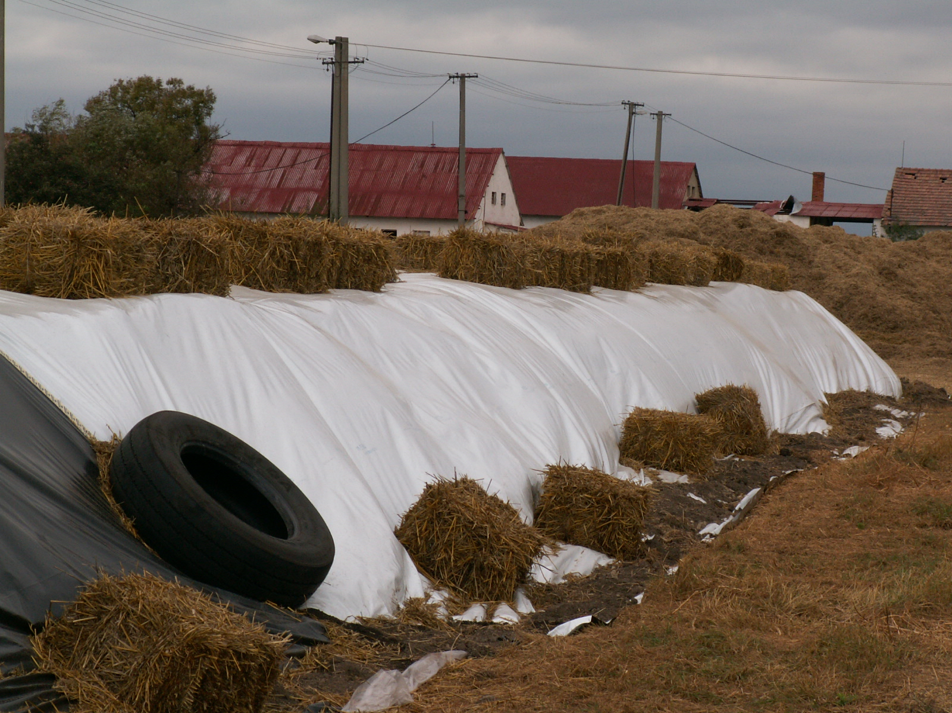

Slide 31
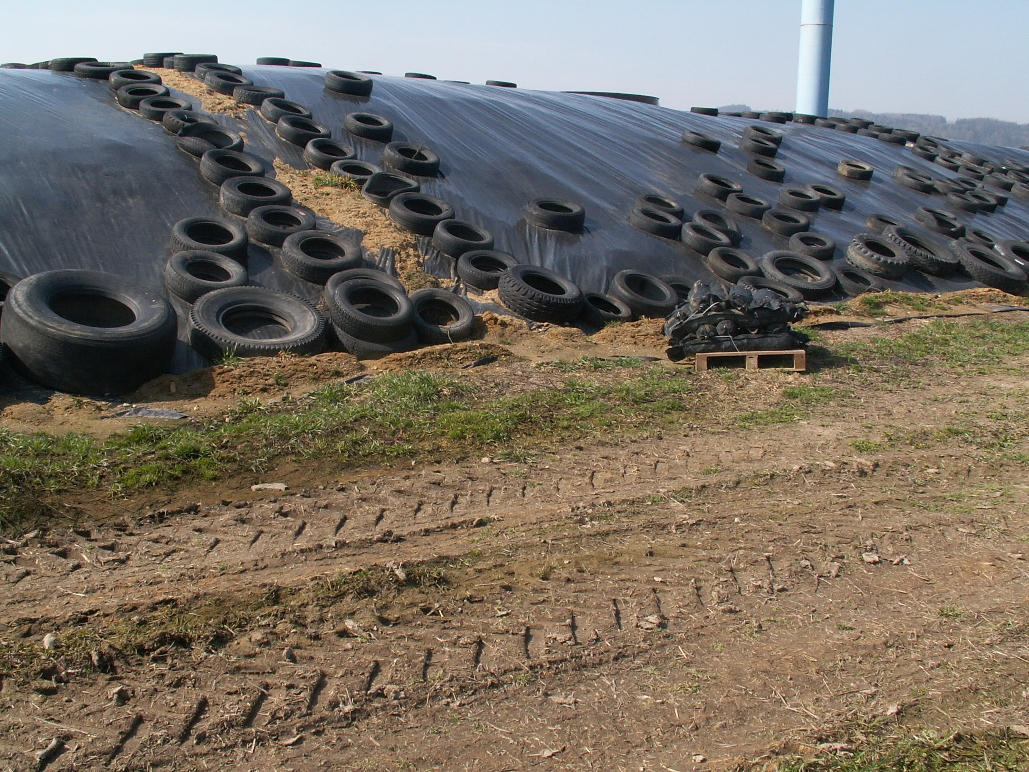

Slide 32
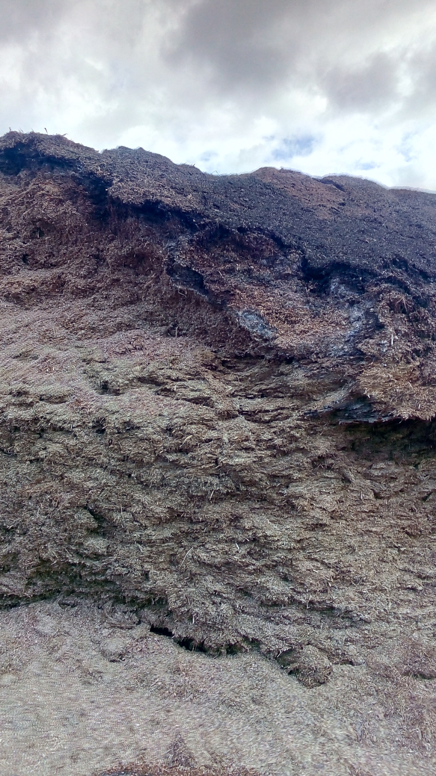

Slide 33
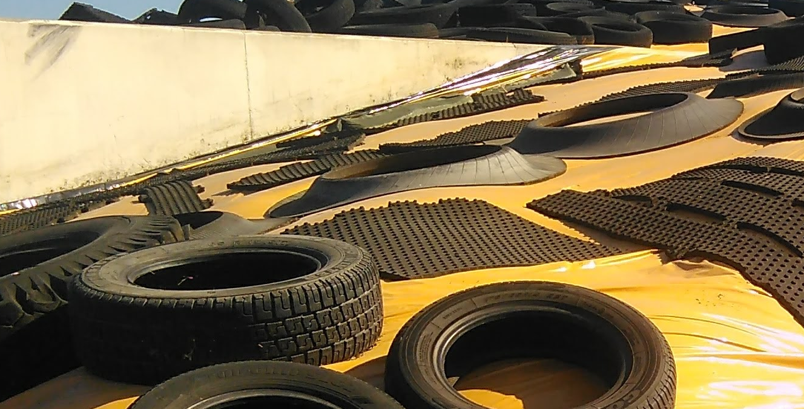

Slide 34
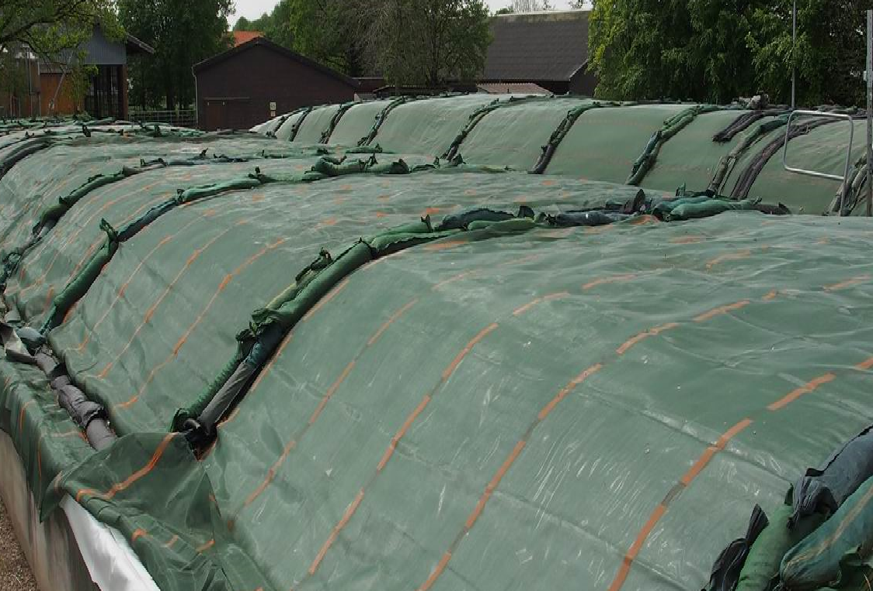
www.SILAGESafe .com

Slide 35
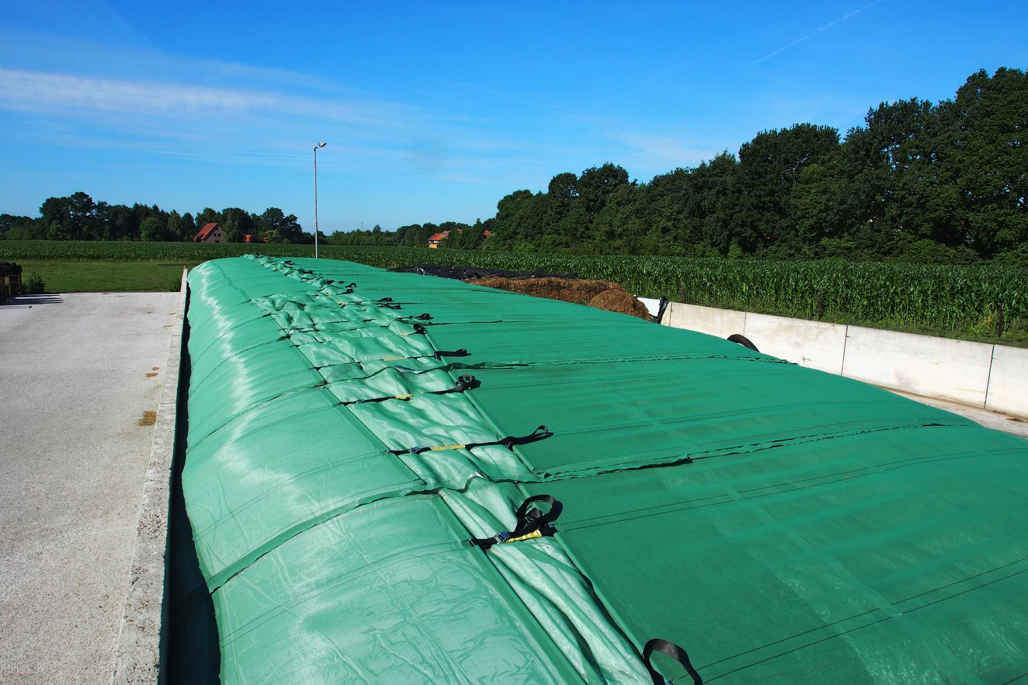
Silage safe

Slide 36
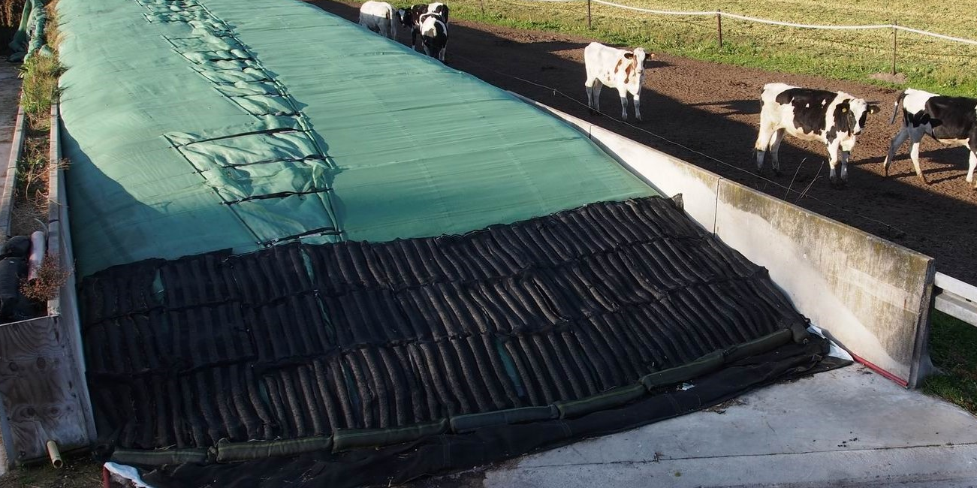

Slide 37
http://www.nutrivet.cz/download/13.pdf aplikace
Místo aplikace konzervačních přípravků

Slide 38
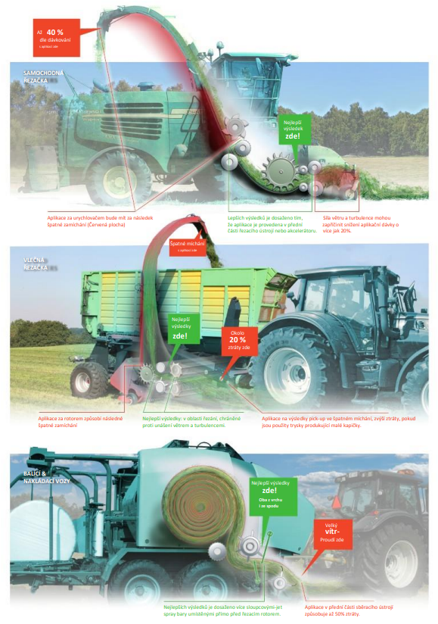

Slide 39
Výroba čerstvé píce formou hydroponie
Zkrmování naklíčených zrnin (pšenice, ječmen, hrách, kukuřice)
Nakličování se provádí v uzavřeném prostoru při teplotě 18 C
Zkrmuje se nejen zelená hmota, ale také vzniklé kořeny
You tube - forage hydroponie

Slide 40
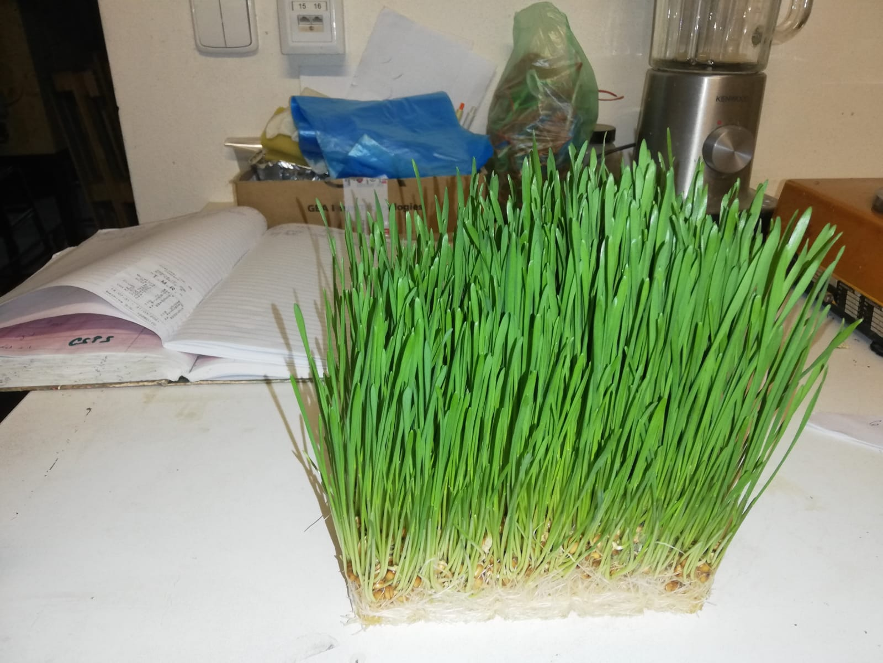

Slide 41
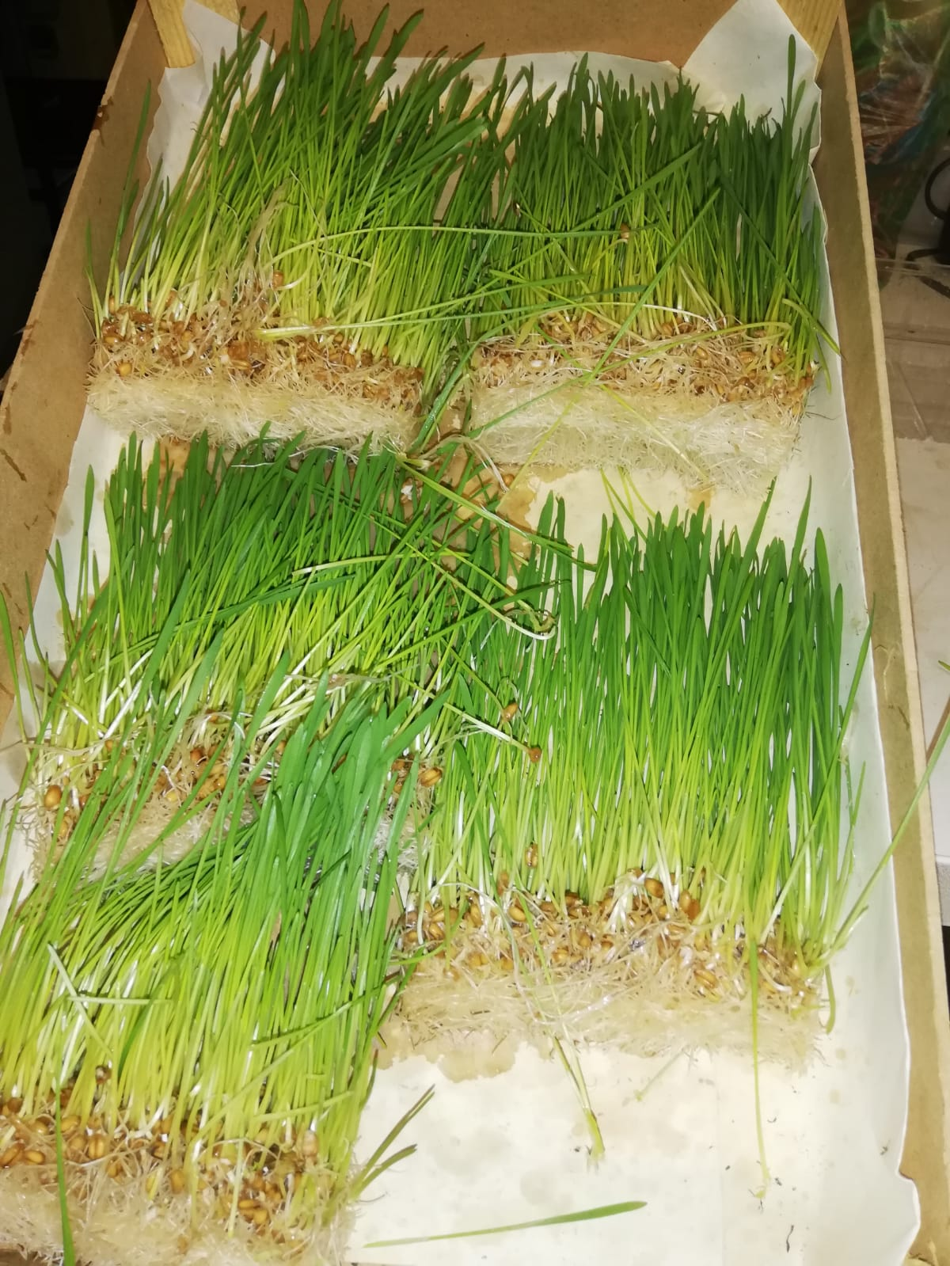

Slide 42
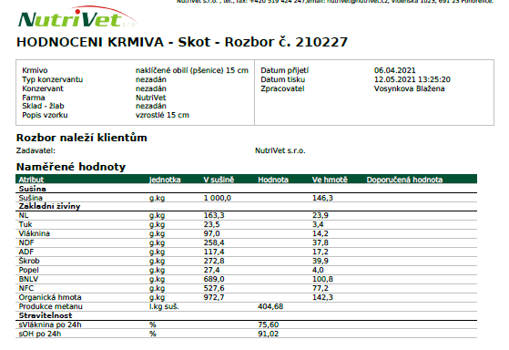

Slide 43
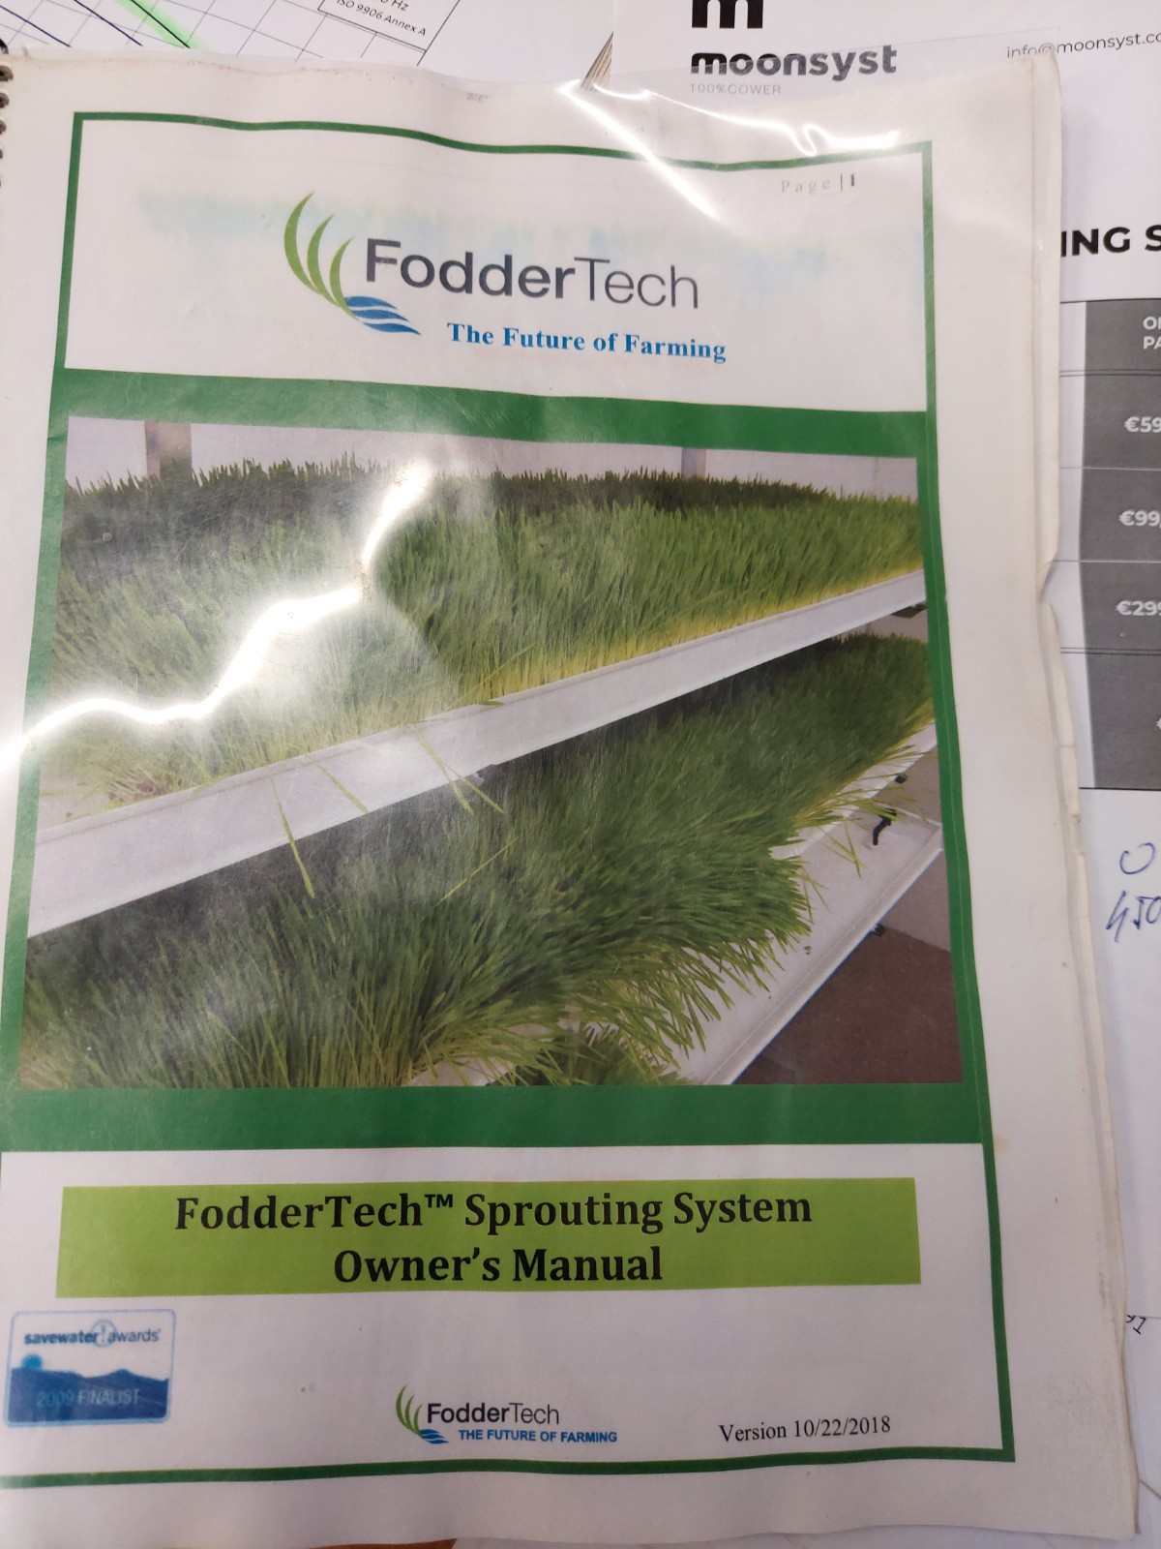

Slide 44
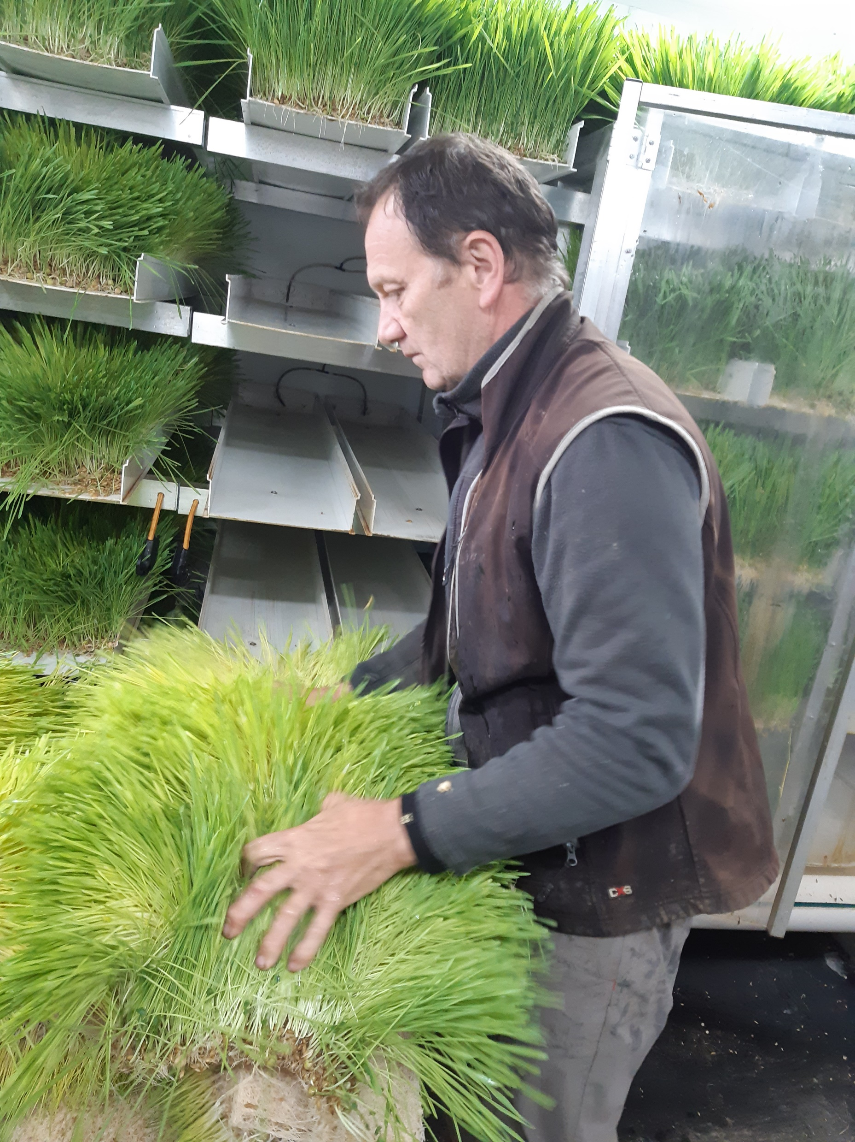

Slide 45
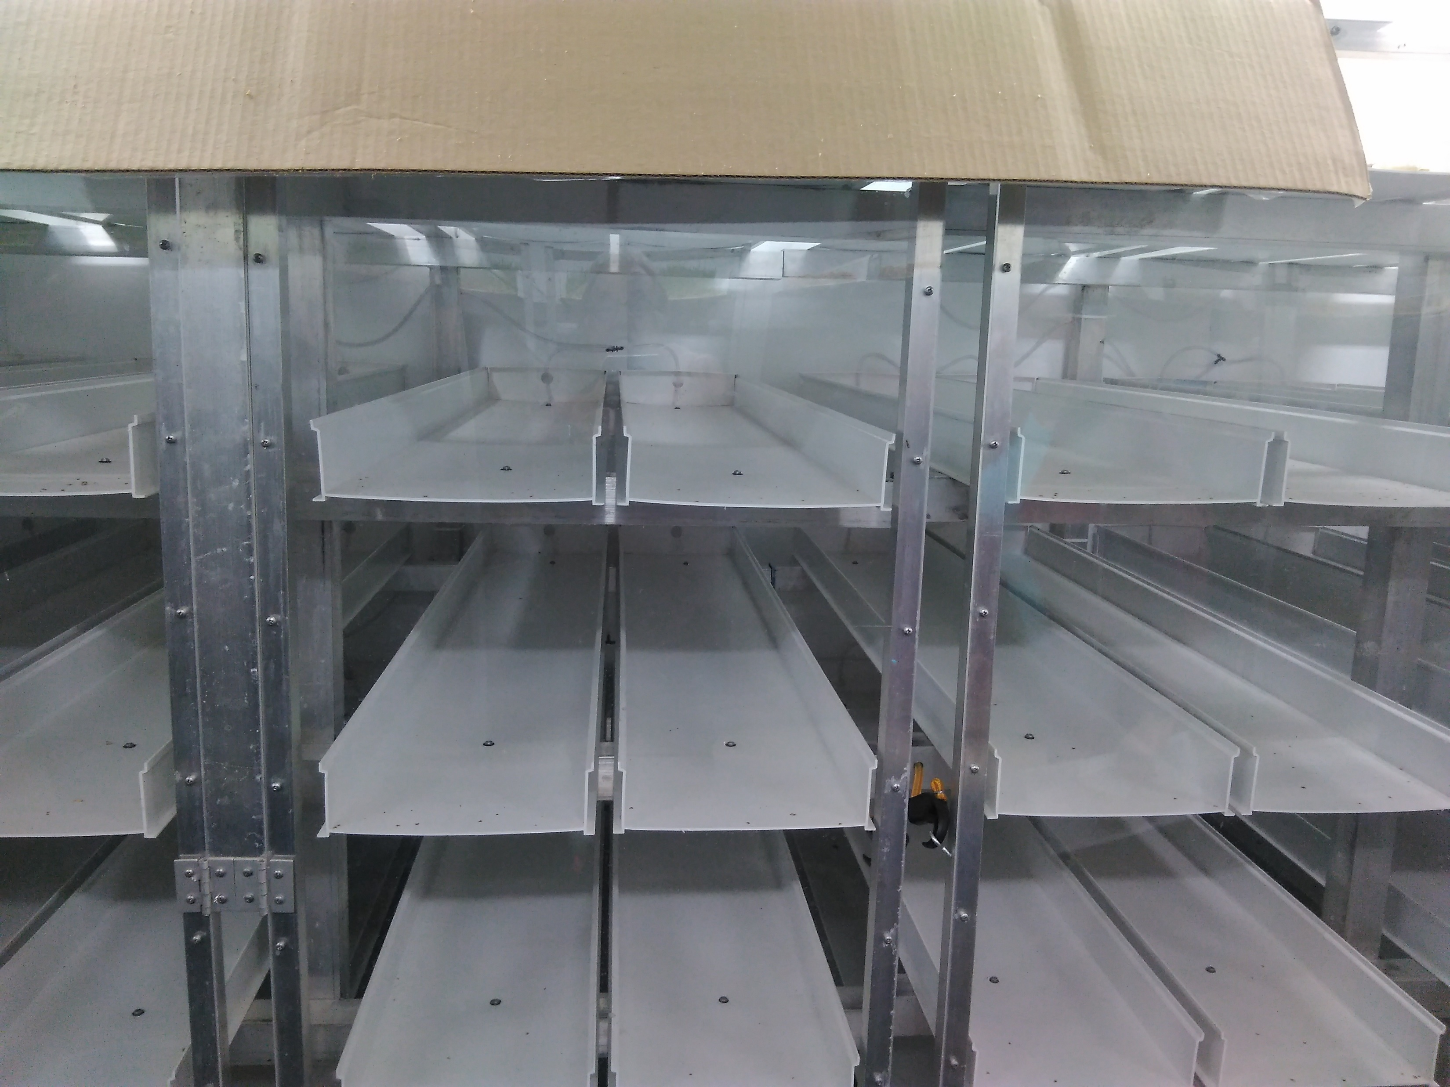

Slide 46
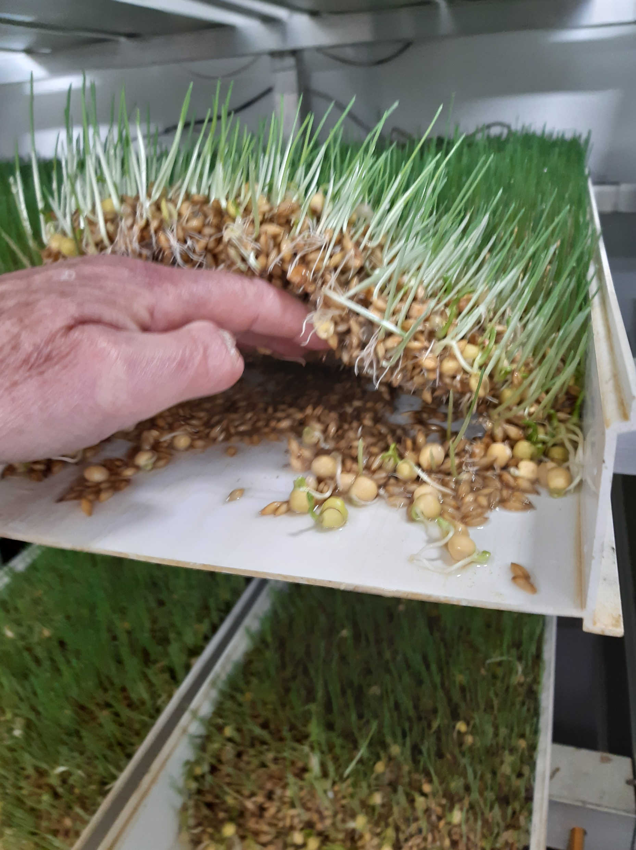

Slide 47
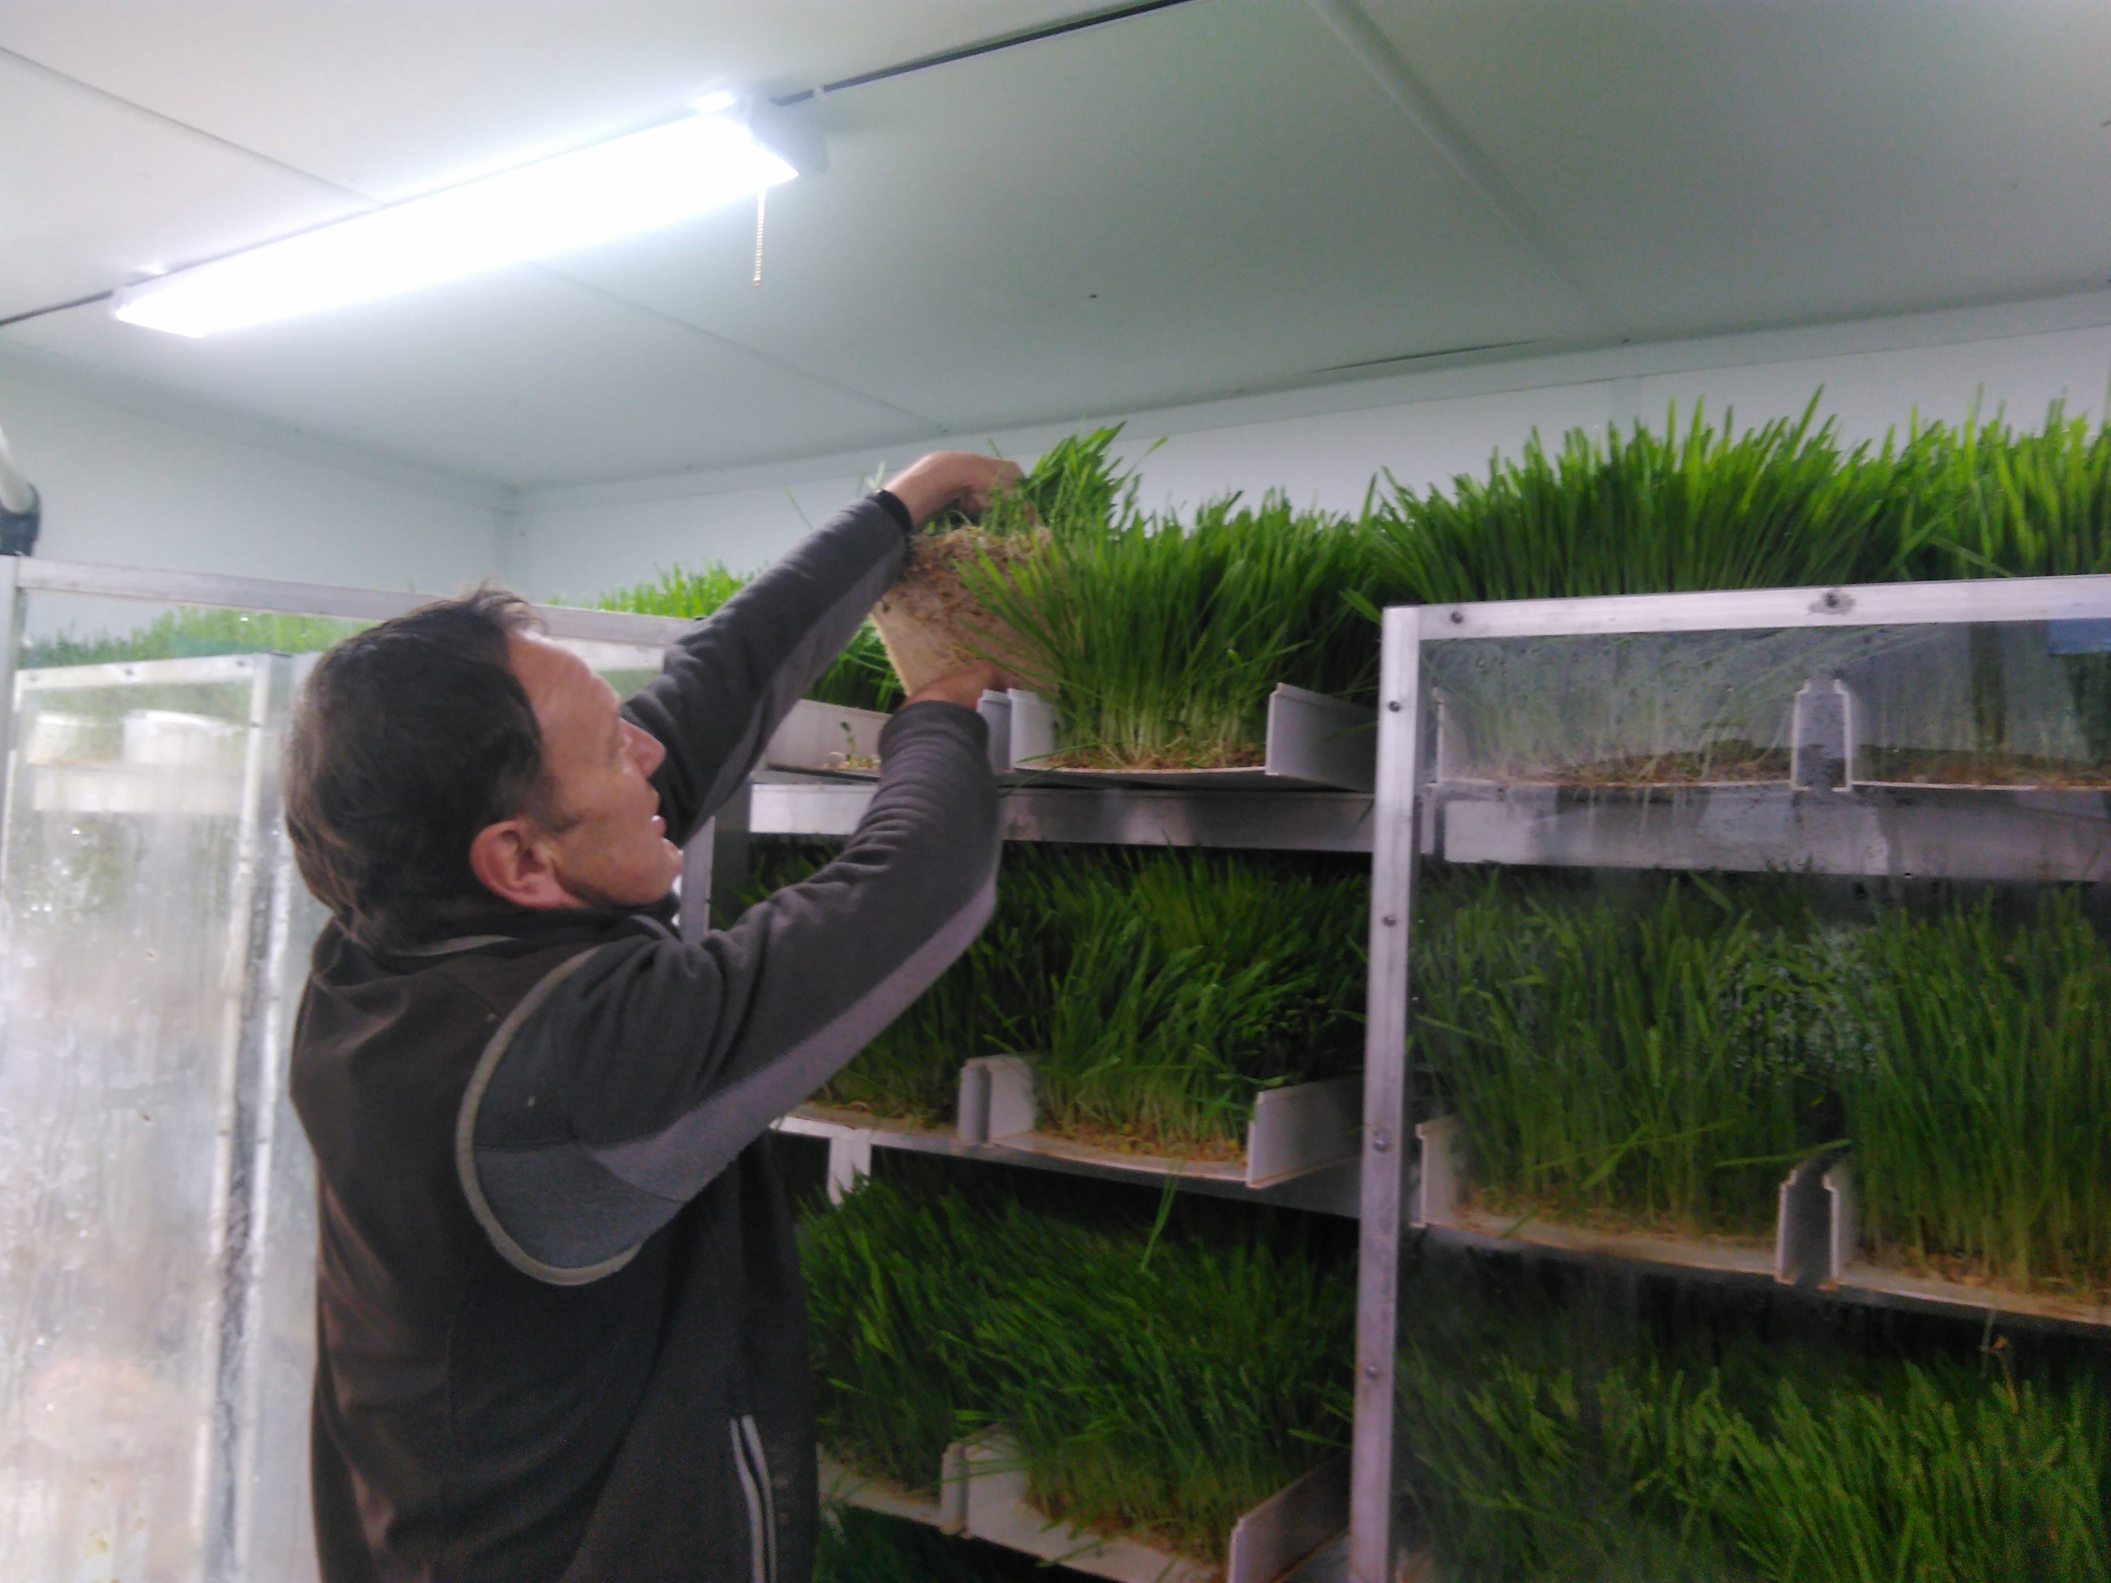

Slide 48
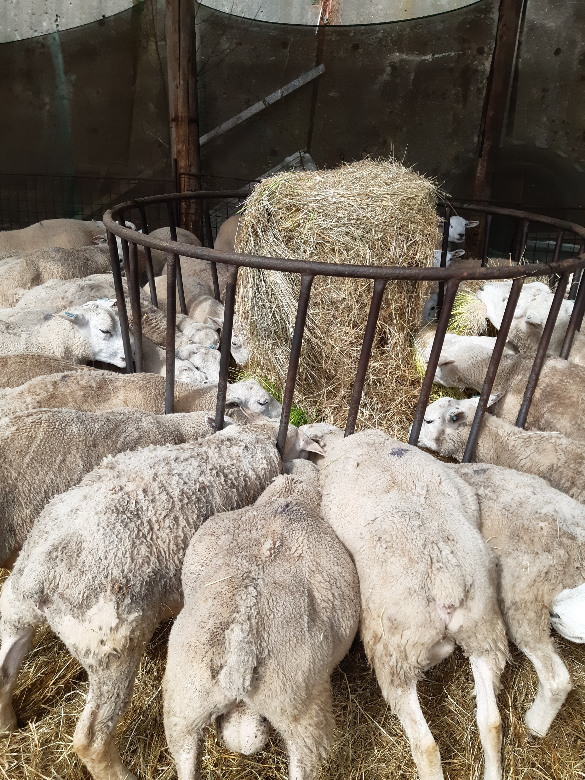

Slide 49
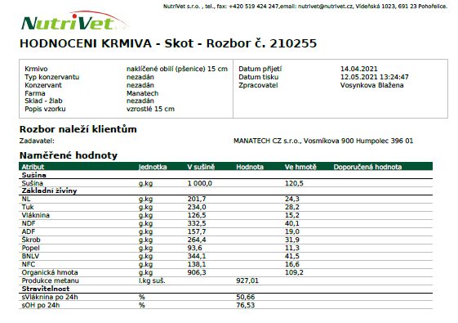

Slide 50
Obsah organických živin u dvou vzorků hydroponie , kukuřičné siláže a vojtěškové senáže.
 | Lab. 210277 | Hrusice 210255 | Kukuřičná siláž | Vojtěšková senáž
Sušina v % | 14,6 | 12,1 | 34,8 | 31,6
N-látky % v suš. | 16,3 | 20,2 | 7,4 | 19,0
Vláknina % v suš. | 9,7 | 12,7 | 21,8 | 24,6
ADF % v suš. | 11,7 | 15,8 | 22,5 | 28,6
NDF % v suš. | 25,8 | 33,3 | 37,9 | 35,3
Škrob % v suš. | 27,3 | 26,4 | 31,2 | 0
Popel % v suš. | 2,7 | 9,4 | 3,9 | 15,9
OH v % | 97,3 | 90,6 | 96,1 | 84,0
SOH v % | 91,0 | 76,5 | 70,47 | 63,4
SNDF v % | 75,6 | 50,7 | 48,5 | 51,0

Slide 51
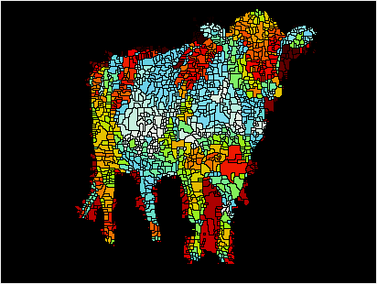
Děkuji za pozornost

